Slide 1
স্বাগতম

Slide 2
শিক্ষক পরিচিতি
মোঃ আব্দুল্লাহ খান
সহকারি শিক্ষক ( আইসিটি)
আজিম মেমোরিয়াল উচ্চ বিদ্যালয়,
টাঙ্গাইল সদর । মোবাইল- ০১৭১০৫৪৯৫৫২
zayedabdullah14@gmail.com

Slide 3
পাঠ পরিচিতি
শ্রেণি: ৬ষ্ঠ
বিষয়: তথ্য ও যোগাযোগ প্রযুক্তি
অধ্যায়: ১ম
পাঠ: ৫
সময়: ৫০ মিনিট

Slide 4
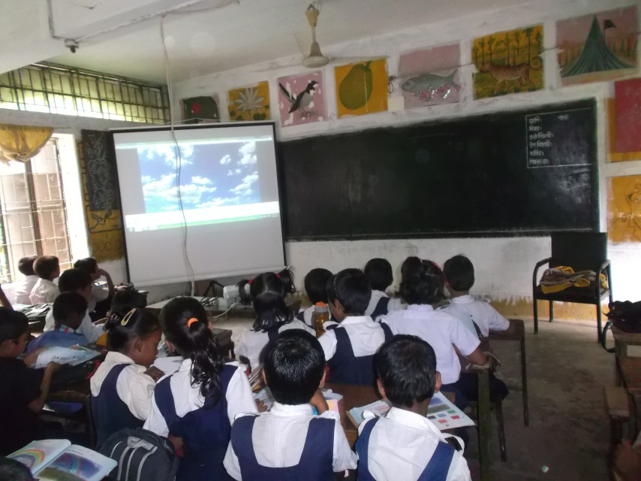
তথ্য ও যোগাযোগ প্রযুক্তির ব্যবহার
শিক্ষার্থীরা ডিজিটাল ক্লাস করছে।
ডাক্তার চিকিৎসায় প্রযুক্তি ব্যবহার করছে।

Slide 5
শিখন ফল
এই পাঠ শেষে শিক্ষার্থীরা...
শিক্ষাক্ষেত্রে তথ্য ও যোগাযোগ প্রযুক্তির ব্যবহার বর্ণনা করতে পারবে;
চিকিৎসা ক্ষেত্রে তথ্য ও যোগাযোগ প্রযুক্তির ব্যবহার বর্ণনা করতে পারবে;
বিজ্ঞান ও গবেষণার ক্ষেত্রে তথ্য ও যোগাযোগ প্রযুক্তির গুরুত্ব বলতে পারবে;
কৃষি, পরিবেশ ও আবহাওয়া সম্পর্কে তথ্য প্রদানে তথ্য ও যোগাযোগ প্রযুক্তির ভূমিকা বর্ণনা করতে পারবে।

Slide 6
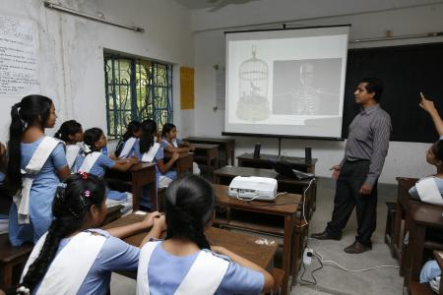
শিক্ষায় তথ্য ও যোগাযোগ প্রযুক্তির ব্যবহার
ছবিগুলোতে পাঠদানের কী পার্থক্য দেখতে পাচ্ছ?
গতানুগতিক পাঠদান
মাল্টিমিডিয়ার মাধ্যমে পাঠদান

Slide 7
শিক্ষায় তথ্য ও যোগাযোগ প্রযুক্তি
ই-বুকে কয়েক হাজার বই রাখা যায়।
অনলাইন পরীক্ষা

Slide 8
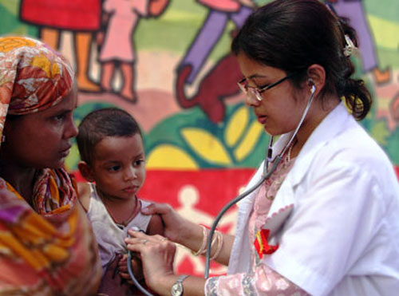
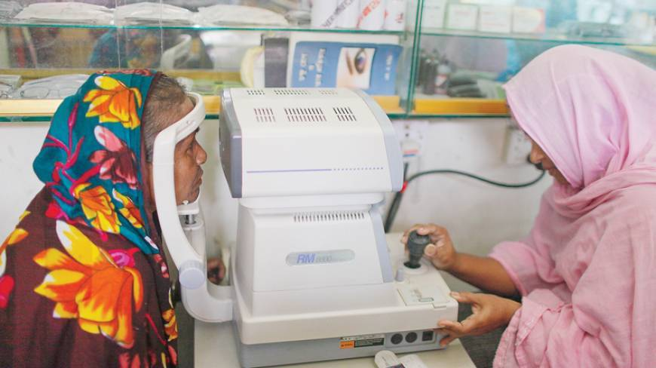
চিকিৎসায় তথ্য ও যোগাযোগ প্রযুক্তি
গতানুগতিক চিকিৎসা
প্রযুক্তির মাধ্যমে চিকিৎসা

Slide 9
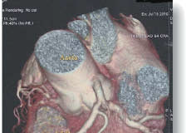
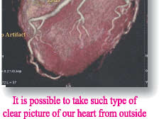
চিকিৎসায় তথ্য ও যোগাযোগ প্রযুক্তি
টেলিমেডিসিন
শরীরের বাইরে থেকে শরীরের ভিতরের হৃৎপিন্ডের এরকম নিখুঁত ছবি তোলা সম্ভব।

Slide 10
জোড়ায় কাজ
চিকিৎসা ক্ষেত্রে কোথায় তথ্য ও যোগাযোগ প্রযুক্তি ব্যবহৃত হচ্ছে লেখ।

Slide 11
বিজ্ঞান ও গবেষণায় তথ্য ও যোগাযোগ প্রযুক্তি
বিজ্ঞান ও গবেষণার কাজকে সহজ করেছে।
আমাদের দেশের বিজ্ঞানীরা পাটের জিনোম বের করেছে।

Slide 12
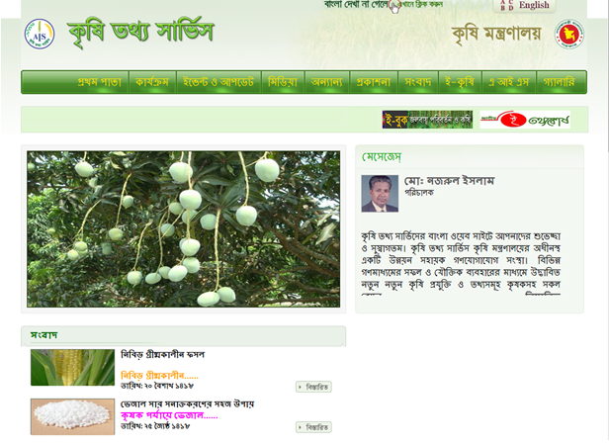
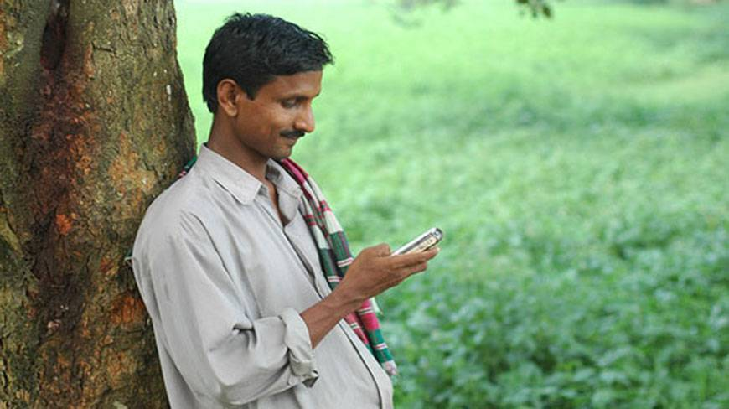
কৃষিতে তথ্য ও যোগাযোগ প্রযুক্তি
কৃষি বিষয়ক অনুষ্ঠান
ইন্টারনেটে কৃষির উপর ওয়েবসাইট
মোবাইল ফোনে কৃষি সম্যার সমাধান

Slide 13
পরিবেশ আর আবহাওয়া জানতে তথ্য ও যোগাযোগ প্রযুক্তি
১৯৭০ সালের ঘূর্ণঝড়ে আমাদের দেশের প্রায় লক্ষ লোক মারা গিয়েছে।
বর্তমানে ঘূর্ণিঝড়ের পূর্বাভাস আগেই পাওয়া যায়।

Slide 14
দলগত কাজ
শিক্ষায় তথ্য ও যোগাযোগ প্রযুক্তির ৪টি ব্যবহার উল্লেখ কর।

Slide 15
সম্ভাব্য সমাধান
অনলাইনের মাধ্যমে বিশ্ব্বের যে কোন লাইব্রেরীর বই
পড়া যাবে।
দেশ-বিদেশের যে কোন শিক্ষকের সাথে যোগাযোগ
করা যায়।
বিভিন্ন অনলাইন ভিত্তিক পরীক্ষা দেওয়া যায়।
বিভিন্ন বই ডাউনলোড করা যায়।

Slide 16
নতুন শিখলাম
নতুন শিখলাম
ই-বুক
জিনোম
গবেষনা
টেলিমেডিসিন

Slide 17
মূল্যায়ন
ই-বুকে কতগুলো বই থাকে ?
ক. ১ টি খ. ১০ টি
গ. কয়েক হাজার ৪. ঘ. শতাধিক
২. টেলিমেডিসিন বলতে কী বোঝায়?
ক. টেলিফোনে ওষধ বিক্রি
খ. টেলিফোনে চিকিৎসা সেবা
গ. টেলিফোনে সেবা
ঘ. টেলি সেবা

Slide 18
বাড়ির কাজ
তথ্য ও যোগাযোগ প্রযুক্তির ব্যবহার নিয়ে
১০ বাক্যের একটি ছোট রচনা লিখে আনবে।

Slide 19
ধন্যবাদ

